Slide 1
软件设计与体系结构
第九章 行为模式

Slide 2
迭代器模式(ITERATOR)－对象行为模式
观察者模式(OBSERVER) －对象行为模式
状态模式(STATE) －对象行为模式

Slide 3
9.1 迭代器设计模式（ITERATOR）
－对象行为型模式

Slide 4
1.意图
  迭代器模式（Iterator）,提供一种方法顺序访问一个集合对象中的各个元素，而不暴露该对象的内部表示。

Slide 5
2.别名
游标(Cursor)

Slide 6
3.动机
一个聚合对象，例如列表(list)，应该提供一种方法来让人可以访问它的元素，而又不需暴露它的内部结构。
此外，针对不同的需要，可能要以不同的方式遍历这个列表。
但是即使可以预见到所需的那些遍历操作，你可能也不希望列表的接口中充斥着各种不同遍历的操作。
有时还可能需要在同一个列表上同时进行多个遍历。
下面举例说明，为什么使用迭代器模式，以及在使用迭代器模式过程中需要考虑的问题。

Slide 7
例如，现在有一个50个元素的数组，按照从前往后的顺序访问，并求所有元素的和。
Int array[50]={2,4,3,2,4,5,6,……};
Main()
{
Int i=0;
int sum=0;
For (i=0;i<50;i++)
{
sum=sum+array[i];
}
printf(“%d\n”,sum);
}
1)数组元素个数改变，有60个元素，其他功能不变。
Int array[60]={2,4,3,2,4,5,6,…,5,78,9,…};
Main()
{
Int i=0;
int sum=0;
For (i=0;i<60;i++)
{
sum=sum+array[i];
}
printf(“%d\n”,sum);
}
2)求下标为单数的元素的和，其他功能不变。
Int array[50]={2,4,3,2,4,5,6,…, …};
Main()
{
Int i=0;
int sum=0;
For (i=0;i<50;i=i+2)
{
sum=sum+array[i];
}
printf(“%d\n”,sum);
}

Slide 8
例如，现在有一个50个元素的数组，按照从前往后的顺序访问，并求所有元素的和。
Int array[50]={2,4,3,2,4,5,6,……};
Main()
{
Int i=0;
int sum=0;
For (i=0;i<50;i++)
{
sum=sum+array[i];
}
printf(“%d\n”,sum);
}
3)求下标为偶数的元素的和，其他功能不变。
Int array[50]={2,4,3,2,4,5,6,…, …};
Main()
{
Int i=0;
int sum=0;
For (i=1;i<50;i=i+2)
{
sum=sum+array[i];
}
printf(“%d\n”,sum);
}
4)其他改变循环方式的新功能要求。。。。。
每次循环方式改变的时候，都需要修代码，实现新功能要求。
这种修改代码的方式违背了“开-闭”原则。

Slide 9
例子的需求中，可变的内容是？是数组的访问方式。
根据“可变性封装”的原则，将循环方式中涉及到的语句都单独封装为Iterator类。
目的是使得客户程序在访问数组等数据结构时，所有的循环方式都通过Iterator类的方法进行使用。
在以后的代码维护过程中，就需要大量修改访问数组等代码。
一种循环方式封装为一个类，如果有多种不同的循环方式则有多个类。

Slide 10
迭代器模式都可以帮你解决所有这些问题。
迭代器模式的关键思想是将对列表的访问和遍历从列表对象中分离出来并放入一个迭代器（iterator）对象中。
迭代器类定义了一个访问该列表元素的接口。
迭代器对象负责跟踪当前的元素；即，它知道哪些元素已经遍历过了。

Slide 11
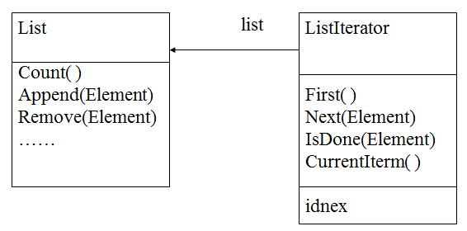
例如，一个列表(List)类可能需要一个列表迭代器(ListIterator)，它们之间的关系如下图：
在实例化列表迭代器之前，必须提供待遍历的列表。一旦有了该列表迭代器的实例，就可以顺序地访问该列表的个元素。
CurrentItem操作返回列表中的当前元素，
First操作初始化迭代器，使当前元素指向列表的第一个元素，
Next操作将当前元素指针向前推进一步，指向下一个元素，
而IsDone检查是否已超过最后一个元素，也就是完成了这次遍历。

Slide 12
将遍历机制与列表对象分离使我们可以定义不同的迭代器来实现不同的遍历策略，而无需在列表接口中列举它们。
例如，过滤列表迭代器(FilteringListIterator)可能只访问那些满足特定过滤条件的元素。
注意迭代器和列表是耦合在一起的，而且客户对象必须知道遍历的是一个列表而不是其他聚合结构。
最好能有一种办法使得不需改变客户代码即可以改变该聚合类。
可以通过将迭代器的概念推广到多态迭代(polymorphic iteration)来达到这个目标。
例如，假定我们还有一个列表的特殊实现，比如说SkipList。SkipList是一种具有类似于平衡树性质的随机数据结构。
我们希望我们的代码对List和SkipList对象都适用。

Slide 13
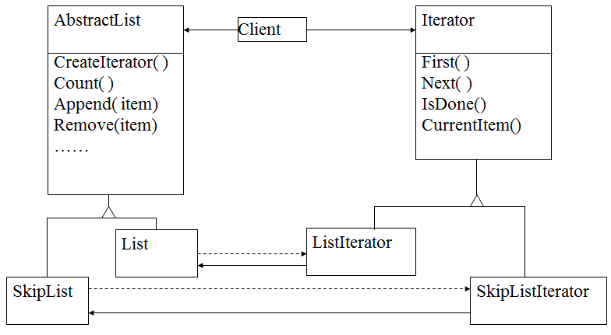
首先，定义一个抽象列表类AbstractList，它提供操作列表的公共接口。
类似地，我们也需要一个抽象的迭代器类Iterator，它定义公共的迭代接口。
然后我们可以为每个不同的列表实现定义具体的Iterator子类。
这样迭代机制就与具体的聚合类无关了。

Slide 14
余下的问题是如何创建迭代器。既然要使这些代码不依赖于具体的列表子类，就不能仅仅简单地实例化一个特定的类，而要让列表对象负责创建相应的迭代器。
这需要列表对象提供CreateIterator这样的操作，客户请求调用该操作以获得一个迭代器对象。
创建迭代器是一个Factroy Method模式的例子。
我们在这里用它来使得一个客户可向一个列表对象请求合适的迭代器。
Factroy Method模式产生两个类层次，一个是列表的，一个是迭代器的。
CreateIterator联系这两个类层次。

Slide 15
4.适用性
迭代器模式可用来：
  １．访问一个聚合对象的内容，而无需暴露它的内部表示。
  ２．支持对聚合对象的多重遍历。
  ３．为遍历不同的聚合结构提供一个统一的接口（即，支持多态迭代）。

Slide 16
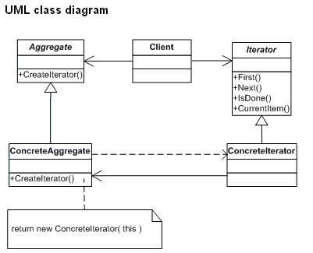
5.结构

Slide 17
聚合对象
迭代器类：负责定义访问聚合对象的方式。

Slide 18
具体迭代器类根据需要可以有多个，每个迭代器类负责一种访问聚合对象的方式。

Slide 19
具体聚合类根据需要可以有多个，每个聚合类表示的数据结构不同。

Slide 20
1）实线与虚线表示的信息是不同的。
2）线放到两个具体聚合类与具体迭代器类之间只是表示两者互相使用对方。并且是一对一的使用方式。
3）如果一个迭代器可以访问多个不同结构的聚合对象，线的位置可以上移到父类之间。虚线同理。

Slide 21
此处的线表示Client类中定义的对象的形参数据类型。

Slide 22
因为在具体聚合类中，可能会多次使用迭代器对象，为了减少迭代器类实例化语句的重复出现，采用了工厂模式生成迭代器对象。
大多数情况下，此工厂函数与虚线相对应。

Slide 23
6.参与者
Iterator（迭代器）：迭代器定义访问和遍历元素的接口。
Aggregate（聚合）：聚合定义创建相应迭代器对象的接口。
ConcreteAggregate（具体聚合）：具体聚合实现创建相应迭代器的接口，该操作返回ConcreteIterator的一个适当的实例。
ConcreteIterator（具体迭代器）：具体迭代器实现迭代器接口；对该聚合遍历时跟踪当前位置。

Slide 24
模型代码原型：
// 一个具体的容器类,这里是用数组表示
class ConcreateAggregate : public Aggregate
{
public:
ConcreateAggregate(int nSize);
virtual ~ConcreateAggregate();
virtual Iterater* CreateIterater(Aggregate *pAggregate);
virtual int GetSize();
virtual DATA GetItem(int nIndex);
private:
int m_nSize;
DATA *m_pData;
};
// 访问ConcreateAggregate容器类的迭代器类
class ConcreateIterater: public Iterater
{
public:
ConcreateIterater(Aggregate* pAggregate);
virtual ~ConcreateIterater(){}
virtual void First();
virtual void Next();
virtual bool IsDone();
virtual DATA CurrentItem();
private:
Aggregate * m_pConcreateAggregate;
Int m_nIndex;
};
//Iterator.h
typedef int DATA;
class Iterater;
// 容器的抽象基类
class Aggregate
{
public:
virtual ~Aggregate(){}
virtual Iterater* CreateIterater(Aggregate *pAggregate) = 0;
virtual int GetSize() = 0;
virtual DATA GetItem(int nIndex) = 0;
};
// 迭代器的抽象基类
Class Iterater
{
public:
virtual ~Iterater(){}
virtual void First()= 0;
virtual void Next()= 0;
virtual bool IsDone() = 0;
virtual DATA CurrentItem()= 0;
private:
};

Slide 25
//Iterator.cpp
#include <iostream>
#include "Iterator.h"
ConcreateAggregate::ConcreateAggregate(int nSize): m_nSize(nSize),m_pData(NULL)
{
m_pData = new DATA[m_nSize];
for (int i = 0; i < nSize; ++i)
{ m_pData[i] = i; }
}
ConcreateAggregate::~ConcreateAggregate()
{
delete [] m_pData;
m_pData = NULL;
}
Iterater* ConcreateAggregate::CreateIterater(Aggregate *pAggregate)
{
return new ConcreateIterater(this);
}
int ConcreateAggregate::GetSize()
{
return m_nSize;
}
DATA ConcreateAggregate::GetItem(int nIndex)
{
if (nIndex < m_nSize)
{ return m_pData[nIndex]; }
else
{ return -1; }
}
ConcreateIterater::ConcreateIterater(Aggregate* pAggregate)
: m_pConcreateAggregate(pAggregate)
, m_nIndex(0)
{
}
void ConcreateIterater::First()
{
m_nIndex = 0;
}
void ConcreateIterater::Next()
{
if (m_nIndex < m_pConcreateAggregate->GetSize())
{
++m_nIndex;
}
}
bool ConcreateIterater::IsDone()
{
return m_nIndex == m_pConcreateAggregate->GetSize();
}
DATA ConcreateIterater::CurrentItem()
{
return m_pConcreateAggregate->GetItem(m_nIndex);
}

Slide 26
//Main.cpp
#include "Iterator.h"
#include <iostream>
int main()
{
Aggregate* pAggregate = new ConcreateAggregate(4);
Iterater* pIterater = new ConcreateIterater(pAggregate);
for (pIterater-> First(); false == pIterater->IsDone(); pIterater->Next())
{
std::cout << pIterater->CurrentItem() << std::endl;
}
return 0;
}

Slide 27
将来增加新的循环方式，工作内容如下：
ConcreateIterater2::ConcreateIterater2(Aggregate* pAggregate)
: m_pConcreateAggregate(pAggregate)
, m_nIndex(0)
{
}
void ConcreateIterater:2:First()
{
m_nIndex = 1000;
}
void ConcreateIterater2::Next()
{
if (m_nIndex < m_pConcreateAggregate->GetSize())
{
++m_nIndex;
++m_nIndex;
}
}
bool ConcreateIterater2::IsDone()
{
return m_nIndex == m_pConcreateAggregate->GetSize();
}
DATA ConcreateIterater2::CurrentItem()
{
return m_pConcreateAggregate->GetItem(m_nIndex);
}
// 访问ConcreateAggregate容器类的迭代器类
class ConcreateIterater2: public Iterater
{
public:
ConcreateIterater2(Aggregate* pAggregate);
virtual ~ConcreateIterater2(){}
virtual void First();
virtual void Next();
virtual bool IsDone();
virtual DATA CurrentItem();
private:
Aggregate * m_pConcreateAggregate;
Int m_nIndex;
};
第一步，增加新迭代器类

Slide 28
第二步，修改主程序
#include "Iterator.h"
#include <iostream>
int main()
{
Aggregate* pAggregate = new ConcreateAggregate(4);
Iterater* pIterater = new ConcreateIterater2(pAggregate);
for (pIterater-> First(); false == pIterater->IsDone(); pIterater->Next())
{
std::cout << pIterater->CurrentItem() << std::endl;
}
return 0;
}
只是修改了此处
红色框内的代码没有改动

Slide 29
7.协作
ConcreteIterator跟踪聚合中的当前对象，并能够计算出待遍历的后继对象。

Slide 30
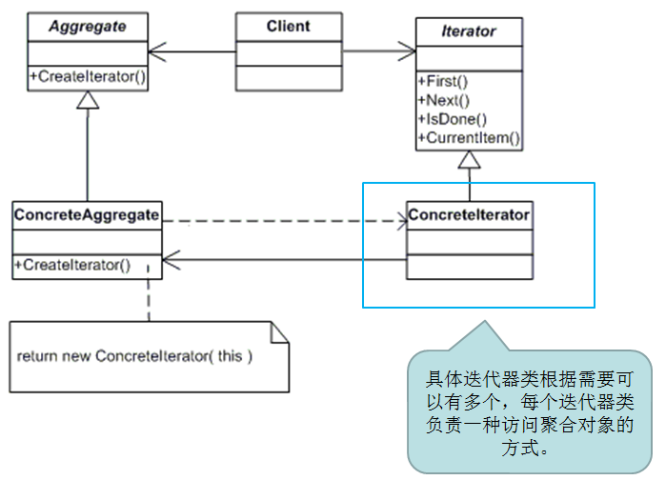
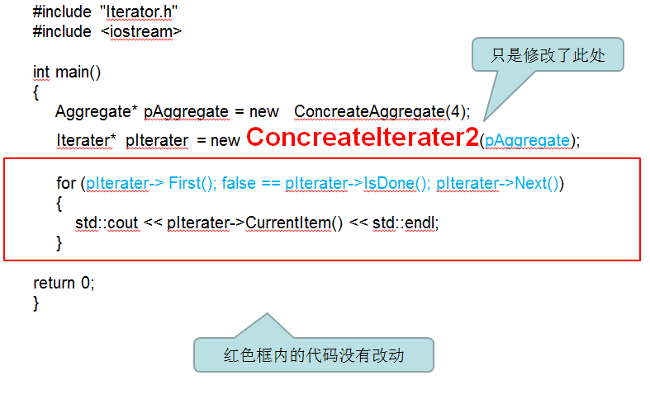
8.效果
迭代器模式有三个重要的作用：
  １．它支持以不同的方式遍历一个聚合。
    复杂的聚合可用多种方式进行遍历。仅需用一个不同的迭代器的实例代替原先的实例即可。你也可以自己定义迭代器的子类以支持新的遍历。

Slide 31
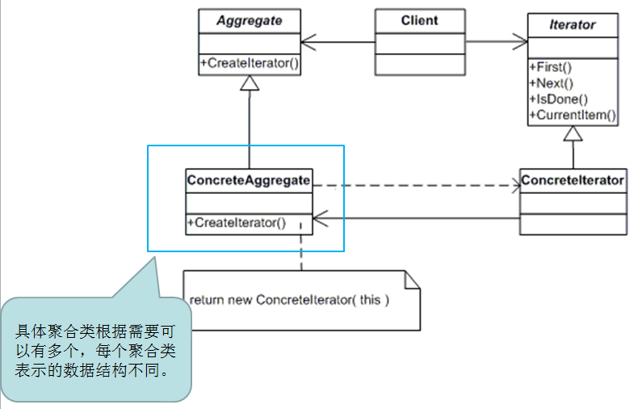
只是修改了此处
#include "Iterator.h"
#include <iostream>
int main()
{
Aggregate* pAggregate = new ConcreateAggregate2(4);
Iterater* pIterater = new ConcreateIterater2(pAggregate);
for (pIterater-> First(); false == pIterater->IsDone(); pIterater->Next())
{
std::cout << pIterater->CurrentItem() << std::endl;
}
return 0;
}

Slide 32
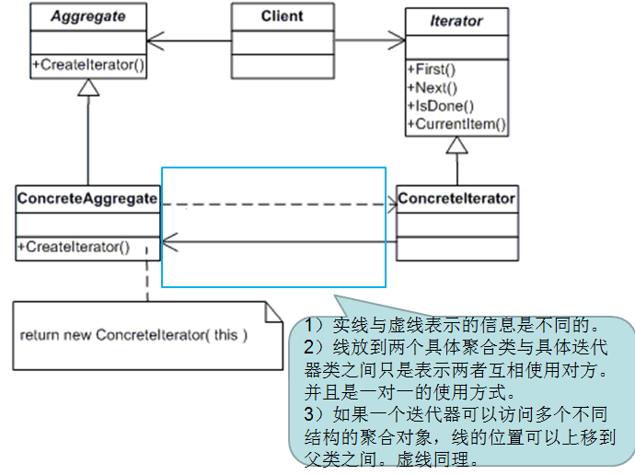
２．迭代器简化了聚合的接口。
  有了迭代器的遍历接口，聚合本身就不需要类似的遍历接口。这样简化了聚合的接口。
３．在同一个聚合上可以有多个遍历。
  每个迭代器保持它自己的遍历状态。因此你可以同时进行多个遍历。

Slide 33
9.实现
  １．谁控制该迭代。
1）当由客户来控制迭代时，该迭代器称为一个外部迭代器；
2）而当由迭代器控制迭代时，该迭代器称为一个内部迭代器。
3）使用外部迭代器的客户必须主动推进遍历的步伐，显示的向迭代器请求下一个元素。
4）相反的，若使用内部迭代器，客户只需向其提交一个待执行的操作，而迭代器对聚合中的每一个元素实施该操作。
5）外部迭代器比内部迭代器更灵活。例如，若要比较两个集合是否相等，这个功能很容易用外部迭代器实现，而几乎无法用内部迭代器实现。但是，内部迭代器使用较为容易，因为它们已经定义好了迭代逻辑。

Slide 34
ConcreateIterater2::ConcreateIterater2(Aggregate* pAggregate)
: m_pConcreateAggregate(pAggregate)
, m_nIndex(0)
{
}
void ConcreateIterater:2:First()
{
m_nIndex = 1000;
}
void ConcreateIterater2::Next()
{
if (m_nIndex < m_pConcreateAggregate->GetSize())
{
++m_nIndex;
++m_nIndex;
}
}
bool ConcreateIterater2::IsDone()
{
return m_nIndex == m_pConcreateAggregate->GetSize();
}
DATA ConcreateIterater2::CurrentItem()
{
return m_pConcreateAggregate->GetItem(m_nIndex);
}
#include "Iterator.h"
#include <iostream>
int main()
{
Aggregate* pAggregate = new ConcreateAggregate2(4);
Iterater* pIterater = new ConcreateIterater2(pAggregate);
for (pIterater-> First();
false == pIterater->IsDone();
pIterater->Next())
{
std::cout << pIterater->CurrentItem() << std::endl;
}
return 0;
}
内部迭代器

Slide 35
ConcreateIterater2::ConcreateIterater2(Aggregate* pAggregate)
: m_pConcreateAggregate(pAggregate)
, m_nIndex(0)
{
}
void ConcreateIterater:2:First()
{
m_nIndex = 1000;
}
void ConcreateIterater2::Next()
{
if (m_nIndex < m_pConcreateAggregate->GetSize())
{
++m_nIndex;
++m_nIndex;
}
}
bool ConcreateIterater2::IsDone()
{
return m_nIndex == m_pConcreateAggregate->GetSize();
}
DATA ConcreateIterater2::CurrentItem()
{
return m_pConcreateAggregate->GetItem(m_nIndex);
}
#include "Iterator.h"
#include <iostream>
int main()
{
Aggregate* pAggregate = new ConcreateAggregate2(4);
Iterater* pIterater = new ConcreateIterater2(pAggregate);
int count=0;
for (pIterater-> First();
false == pIterater->IsDone();
pIterater->Next())
{
count++;
std::cout << pIterater->CurrentItem() << std::endl;
if (count>=10) break;
}
return 0;
}
外部迭代器

Slide 36
  ２．谁定义遍历算法。
迭代器不是唯一可定义列表算法的地方。聚合本身也可以定义遍历算法，并在遍历过程中用迭代器来存储当前迭代的状态。称这种迭代器为一个游标，因为它仅用来指示当前位置。客户会以这个游标为一个参数调用该聚合的Next操作，而Next操作将改变这个指示器的状态。
如果迭代器负责遍历算法，那么将易于在相同的聚合上使用不同的迭代算法，同时也易于在不同的聚合上重用相同的算法。从另一方面说，遍历算法可能需要访问聚合的私有变量。如果这样，将遍历算法放入聚合中会破坏聚合的封装性。
是分开，一个是聚合类，一个是迭代器类？
还是将两个类的内容放到一个类中写？

Slide 37
  ３．迭代器健壮程度如何。
在遍历一个聚合的同时更改这个聚合可能是危险的。如果在遍历聚合的时候增加或删除该聚合元素，可能会导致两次访问同一个元素或者遗漏掉每个元素。一个简单的解决办法是拷贝该聚合，并对该拷贝实施遍历，但一般来说这样做代价太高。
一个健壮的迭代器保证插入和删除操作不会干扰遍历，且不需要拷贝该聚合。有许多方法来实现健壮的迭代器。其中大多数需要向这个聚合注册该迭代器。当插入或删除元素时，该聚合要么调整迭代器的内部状态，要么在内部的维护额外的信息以保证正确的遍历。

Slide 38
ConcreateIterater2::ConcreateIterater2(Aggregate* pAggregate)
: m_pConcreateAggregate(pAggregate)
, m_nIndex(0)
{
totalsize=m_pConcreateAggregate->GetSize();
}
void ConcreateIterater:2:First()
{
m_nIndex = 1000;
}
void ConcreateIterater2::Next()
{
if (m_nIndex < m_pConcreateAggregate->GetSize())
{
++m_nIndex;
++m_nIndex;
}
}
bool ConcreateIterater2::IsDone()
{
return m_nIndex == totalsize;
}
DATA ConcreateIterater2::CurrentItem()
{
return m_pConcreateAggregate->GetItem(m_nIndex);
}
// 访问ConcreateAggregate容器类的迭代器类
class ConcreateIterater2: public Iterater
{
public:
ConcreateIterater2(Aggregate* pAggregate);
virtual ~ConcreateIterater2(){}
virtual void First();
virtual void Next();
virtual bool IsDone();
virtual DATA CurrentItem();
private:
Aggregate * m_pConcreateAggregate;
Int m_nIndex;
int totalsize;
};

Slide 39
#include "Iterator.h"
#include <iostream>
int main()
{
Aggregate* pAggregate = new ConcreateAggregate2(4);
Iterater* pIterater = new ConcreateIterater2(pAggregate);
int count=0;
for (pIterater-> First(); false == pIterater->IsDone(); pIterater->Next())
{
count++;
std::cout << pIterater->CurrentItem() << std::endl;
if (count==10)
{
delete pIterater->CurrentItem();
pIterater->CurrentItem()=NULL;
}
}
return 0;
}
会如何？

Slide 40
  ４．附加的迭代器操作。
  迭代器最小接口由First、Next、IsDone、CurrentItem操作组成。其他一些操作可能也很有用。例如，对有序的聚合可用一个Previous操作将迭代器定位到前一个元素。SkipTo操作用于已排序并作了索引的聚合中，它将迭代器定位到符合指定条件的元素对象上。

Slide 41
  ５．在C++中使用多态的迭代器。
  ６．迭代器可有特权访问。
迭代器可被看为创建它的聚合的一个扩展。迭代器和聚合紧密耦合。在C++中我们可让迭代器作为它的聚合的一个友元(friend)来表示这种紧密的关系。这样你就不需要在聚合类中定义一些仅为迭代器所使用的操作。
但是，这样的特权访问可能使定义新的遍历变得很难，因为它将要求改变该聚合的接口增加另一个友元。为避免这一问题，迭代器类可包含一些protected操作来访问聚合类的重要的非更改可见的成员。迭代器子类可使用这些protected操作来得到对该聚合的特权访问。

Slide 42
  ７．用于复合对象的迭代器。
在Composite模式中的那些递归聚合结构上，外部迭代器可能难以实现，因为在该结构中不同对象处于嵌套聚合的多个不同层次，因此一个外部迭代器为跟踪当前的对象必须存储一条纵观该Composite的路径。有时使用一个内部迭代器会更容易一些。它仅需递归地调用自己即可，这样就隐式的将路径存储在调用栈中，而无需显式的维护当前对象位置。
如果复合中的节点有一个接口可以从一个节点移到它的兄弟节点、父节点和子节点，那么基于游标的迭代器是个好的选择。游标只需跟踪当前的节点；它可依赖这种节点接口来遍历该复合对象。
复合常常需要用多种方法遍历。你可用不同的迭代器类来支持不同的遍历。

Slide 43
  ８．空迭代器。
一个空迭代器是一个退化的迭代器，它有助于处理边界条件。根据定义，一个NullIterator总是已经完成了遍历；即，它的IsDone操作总是返回true。
空迭代器使得更容易遍历树形结构的聚合。在遍历过程中的每一个节点，都可以向当前的有时请求遍历其各个子节点的迭代器。该聚合有时将返回一个具体的迭代器。但叶节点有时返回NullIterator的一个实例。这就使得我们可以用一种统一的方式实现在整个结构上的遍历。

Slide 44
10.代码示例
略。

Slide 45
11.相关模式
Composite：迭代器常被应用到象复合这样的递归结构上。
Factory Method：多态迭代器靠Factory Method来实例化适当的迭代器子类。
Memento：常与迭代器模式一起使用，迭代器可使用一个Memento来捕获一个迭代的状态。迭代器在其内部存储Memento。

